Slide 1
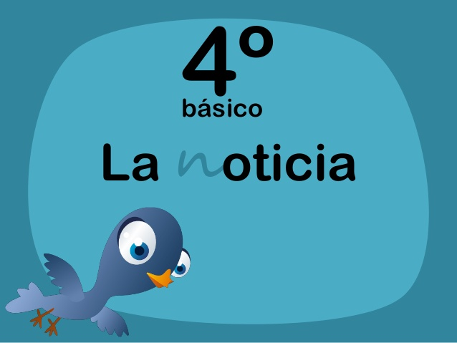
RETROALIMENTACIÓN
VIDEO N°23
A B C

Slide 2
La noticia es un tipo de texto informativo que narra un hecho actual y de interés público. Generalmente se difunde en diferentes medios de comunicación como diarios, radio, televisión, internet, etc. Su objetivo principal es informar de forma objetiva lo que ocurrió, sin trasmitir la opinión del periodista que la ha redactado

Slide 3
La noticia se debe referir a un acontecimiento, aunque no todos los acontecimientos son noticia, y debe reunir una serie de características que has de tener en cuenta: que sea actual, desconocido, verídico, de interés para todos y contar con una cierta periodicidad.
La noticia responde a seis preguntas básicas: ¿Qué ocurrió?, ¿Dónde ocurrió?, ¿Cuándo ocurrió?, ¿Cómo ocurrió?,
¿Quiénes son los involucrados?, ¿Por qué ocurrió?
Es importante señalar que, aunque la idea es que estas preguntas sean respondidas en el primer párrafo de la noticia, puede que algunas se respondan en los párrafos sucesivos.

Slide 4
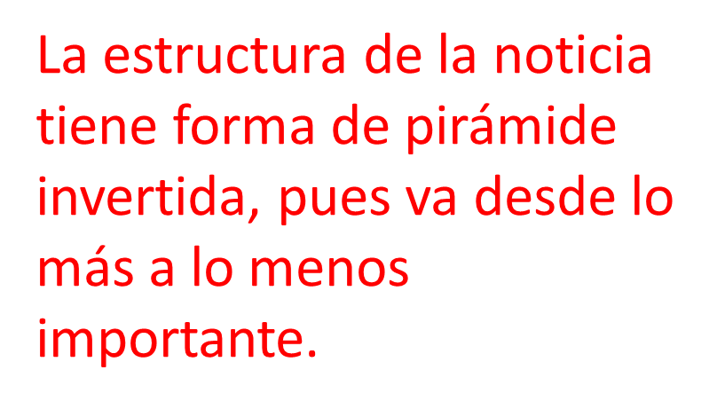

Slide 5
• La estructura de la noticia es la siguiente:
Epígrafe o antetítulo: Es una palabra o frase que va sobre el título y contribuye a contextualizarlo (generalmente va escrito el lugar de donde proviene la noticia).
Titular: Es la información más importante de la noticia, resume de qué trata, y está escrito con letras grandes.
Bajada: Es una oración que va debajo del título y que entrega una información distinta a este. Su función también es llamar la atención del lector

Slide 6
La bajada de una noticia:
La bajada es una oración que va debajo del título y que entrega una información distinta a éste. Su función también es llamar la atención del lector para incitarlo a seguir leyendo la noticia, entregando datos, ideas o conceptos relevantes o novedosos en relación a la información que se está entregando.

Slide 7
Lead o entradilla: Es el primer párrafo de la información, se destacan los datos más importantes del acontecimiento del que se quiere dar. Aquí se da respuesta a las preguntas qué, quién, cómo, dónde, cuándo y por qué.

Slide 9
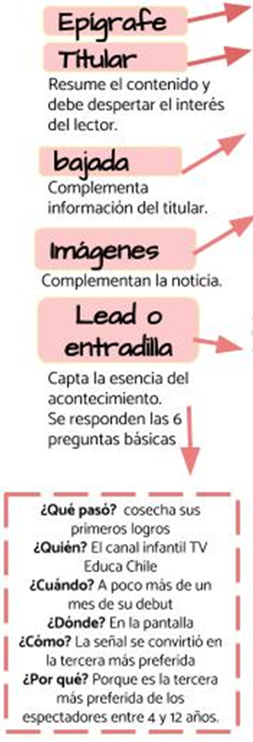
Lee la siguiente noticia y observa su estructura

Slide 10
RESUMEN DE LO APRENDIDO.

Slide 11
Preguntas claves:¡NO TE OLVIDES!

